Slide 1








Upis u srednju školu
CARNET 2023.

Slide 2
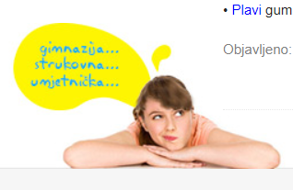
Odluka o izboru zanimanja
Mogućnosti:
financijske mogućnosti
dostupnost škole
obrazovni uspjeh
zdravstveno stanje
Vrijednosti,
interesi,
sposobnosti,
osobine

Slide 3
Kako biti podrška djetetu pri izboru srednje škole?
Iskusni prijatelj
pričajte o poukama koje ste naučili
iznesite svoje stavove, vrijednosti, prioritete, potrebe i mogućnosti
pričajte im što volite, a što ne volite na svojem radnom mjestu i zašto je to tako.
Izvor informacija
istinite informacije o radnom mjestu
prikupite im svježe i točne podatke o tržištu rada
uputite ih k osobama koje im mogu pomoći
naučite djecu da sama dođu do informacija
Dr.sc. Toni Babarović - Institut društvenih znanosti Ivo Pilar, Zagreb – roditelji

Slide 4
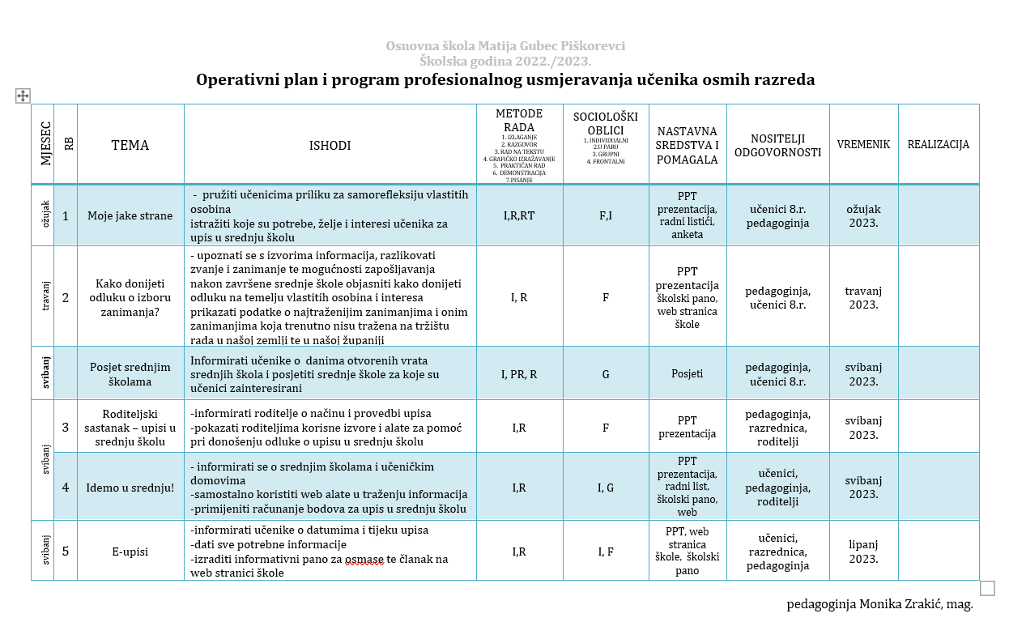
Operativni plan i program prof usmjeravanja

Slide 5
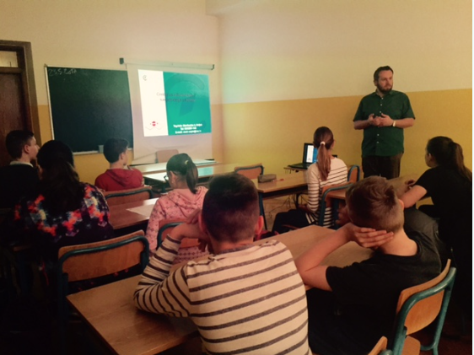
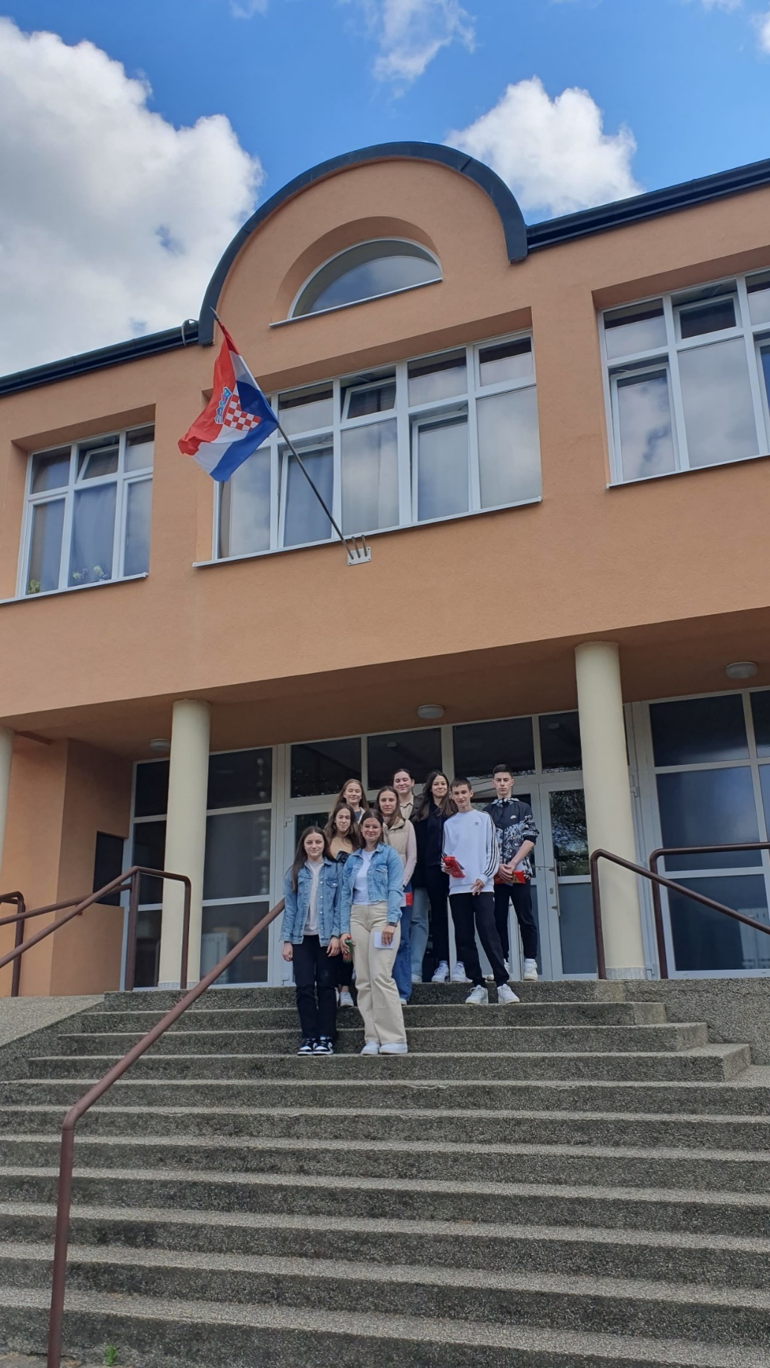
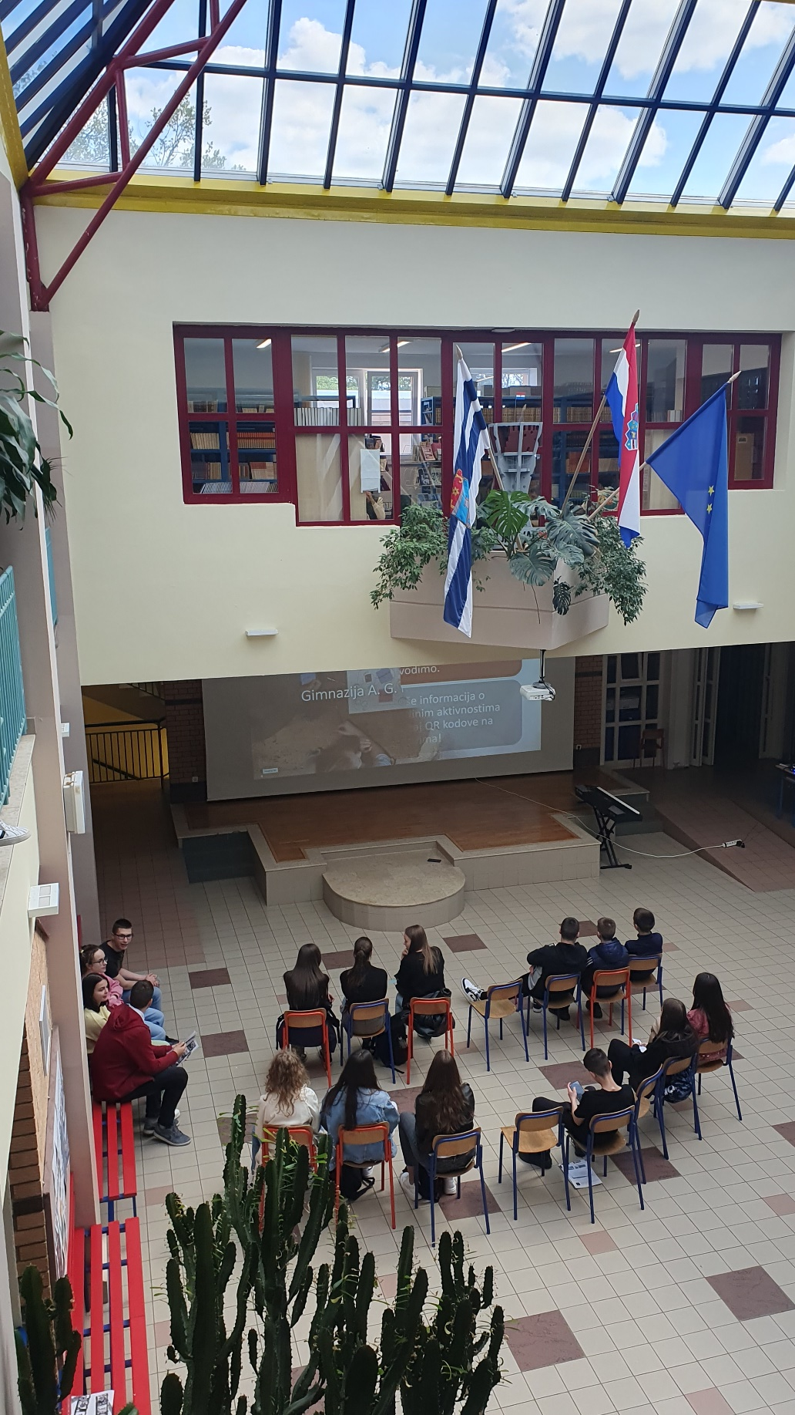
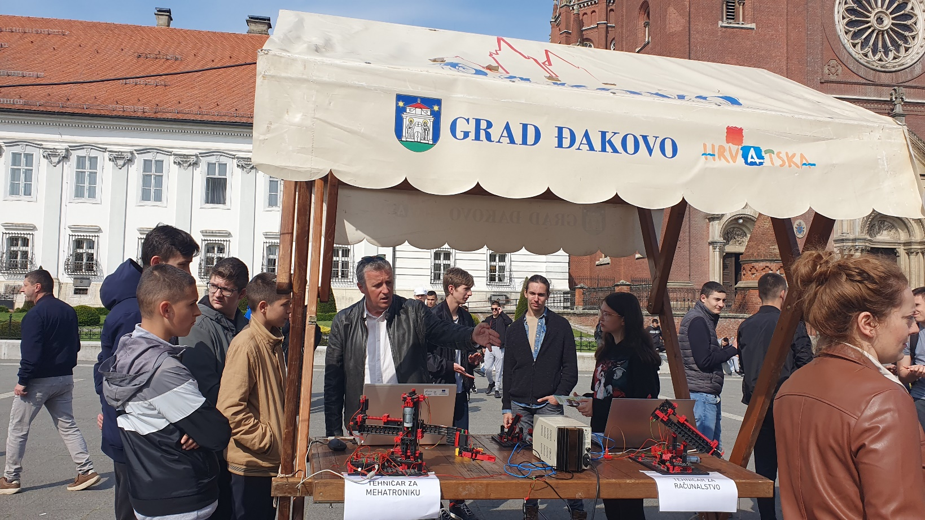
Predavanja – CISOK
Dani otvorenih vrata Gimnazije A.G.Matoš
Sajam strukovnih zanimanja 2023

Slide 6
Struktura prezentacije
Pokazivanje pratećih materijala za upise:
  Pravilnik o elementima i kriterijima za izbor kandidata za upis u I. razred srednje škole (Pravilnik o elementima i kriterijima za izbor kandidata za upis u I. razred srednje škole – pročišćeni tekst - Zakon.hr)
  Odluka o upisu (Upisi u srednje škole (e-upisi.hr))
  Upute za učenike i roditelje:
    Upute za učenike (Upute za učenike.pdf (e-upisi.hr))
    Hodogrami za učenike i roditelje (Upisi u srednje škole (e-upisi.hr))
    Pitanja i odgovori na javnoj stranici (Upisi u srednje škole (e-upisi.hr))
    Webinar (CARNET Meduza)
Pitanja i odgovori

Slide 7
Pravilnik o elementima i kriterijima vrednovanja
Elementi vrednovanja:
  Zajednički element vrednovanja
    Prosjeci zaključnih ocjena iz svih nastavnih predmeta u posljednja četiri razreda (max. 20 bodova)
      Strukovni program u trajanju manjem od tri godine
    Zaključne ocjene u posljednja dva razreda iz Hrvatskog, Matematike i prvog stranog jezika (max. 50 bodova)
      Strukovni program od najmanje tri godine i program vezanih obrta
    Zaključne ocjene iz triju nastavnih predmeta važnih za nastavak obrazovanja u pojedinim programima – dva propisana Pravilnikom i o jednom odlučuje srednja škola (max. 80 bodova)
      Gimnazijski programi i strukovni program u trajanju najmanje četiri godine
  Dodatni element vrednovanja
    Provjera posebnih znanja, vještina, sposobnosti i darovitosti
    Rezultati postignuti na natjecanjima u znanju
    Rezultati postignuti na natjecanjima školskih sportskih društava
    Dodatni bodovi za upis u sportske odjele

Slide 8
Pravilnik o elementima i kriterijima vrednovanja
  Elementi vrednovanja:
  Poseban element vrednovanja (Pravo prednosti)
    Kandidati sa zdravstvenim teškoćama
    Kandidati koji žive u otežanim uvjetima obrazovanja uzrokovanim nepovoljnim ekonomskim, socijalnim te odgojnim čimbenicima
  Vrednovanje kandidata pripadnika romske nacionalne manjine i kandidata bez roditeljske skrbi
    Kandidati pripadnici romske nacionalne manjine – 2 boda
    Kandidati bez roditeljske skrbi – 1 bod

Slide 9
Pravilnik o elementima i kriterijima vrednovanja - Natjecanja iz znanja
Državna/međunarodna natjecanja | Prvo, drugo ili treće osvojeno mjesto kao pojedinac u 5., 6., 7. ili 8. razredu osnovnog obrazovanja | Izravan upis (pod uvjetom da zadovolje na ispitu sposobnosti i darovitosti u školama u kojima je to uvjet za upis)
 | Prvo osvojeno mjesto kao član skupine u 5., 6., 7. ili 8. razredu osnovnog obrazovanja | 4 boda
 | Drugo osvojeno mjesto kao član skupine u 5., 6., 7. ili 8. razredu osnovnog obrazovanja | 3 boda
 | Treće osvojeno mjesto kao član skupine u 5., 6., 7. ili 8. razredu osnovnog obrazovanja | 2 boda
 | Sudjelovanje kao pojedinac ili član skupine u 5., 6., 7. ili 8. razredu | 1 bod

Slide 10
Pravilnik o elementima i kriterijima vrednovanja - Sportska natjecanja
Natjecanja školskih sportskih društava | Učenici koji su na državnom natjecanju kao članovi ekipe osvojili prvo mjesto | 3 boda
 | Učenici koji su na državnom natjecanju kao članovi ekipe osvojili drugo mjesto | 2 boda
 | Učenici koji su na državnom natjecanju kao članovi ekipe osvojili treće mjesto | 1 bod

Slide 11
Pravilnik o elementima i kriterijima vrednovanja - Poseban element vrednovanja – Pravo prednosti
Zdravstvene teškoće
    Prilog: stručno mišljenje Službe za profesionalno usmjeravanje Hrvatskog zavoda za zapošljavanje za najmanje 3, a u pravilu 6 programa
Kandidati koji žive u otežanim uvjetima obrazovanja uzrokovanim nepovoljnim ekonomskim, socijalnim te odgojnim čimbenicima
  živi uz jednoga i/ili oba roditelja s dugotrajnom teškom bolesti;
    Prilog: liječnička potvrda o dugotrajnoj težoj bolesti jednoga i/ili oba roditelja;
  živi uz oba roditelja koji se prema zakonu koji regulira poticanje zapošljavanja smatraju dugotrajno nezaposlenim osobama;
    Prilog: potvrda nadležnoga područnoga ureda Hrvatskoga zavoda za zapošljavanje o dugotrajnoj nezaposlenosti oba roditelja;

Slide 12
Pravilnik o elementima i kriterijima vrednovanja - Poseban element vrednovanja – Pravo prednosti
Kandidati koji žive u otežanim uvjetima obrazovanja uzrokovanim nepovoljnim ekonomskim, socijalnim te odgojnim čimbenicima
  živi uz samohranoga roditelja (roditelj koji nije u braku i ne živi u izvanbračnoj zajednici, a sam se skrbi o svome djetetu i uzdržava ga) koji je korisnik socijalne skrbi sukladno zakonu koji uređuje socijalnu skrb i posjeduje rješenje ili drugi upravni akt centra za socijalnu skrb ili nadležnoga tijela u jedinici lokalne ili područne (regionalne) jedinice i Grada Zagreba o pravu samohranoga roditelja kao korisnika socijalne skrbi;
    Prilog: potvrda o korištenju socijalne pomoći; rješenje ili drugi upravni akt centra za socijalnu skrb ili nadležnoga tijela u jedinici lokalne ili područne (regionalne) jedinice i Grada Zagreba o pravu samohranoga roditelja u statusu socijalne skrbi izdanih od ovlaštenih službi u zdravstvu, socijalnoj skrbi i za zapošljavanje;
  mu je jedan roditelj preminuo;
    Prilog: isprava iz matice umrlih ili smrtni list koje je izdalo nadležno tijelo u jedinici lokalne ili područne (regionalne) jedinice ili Grada Zagreba;

Slide 13
Pravilnik o elementima i kriterijima vrednovanja - kandidati pripadnici romske nacionalne manjine i kandidati bez roditeljske skrbi
Kandidati pripadnici romske nacionalne manjine (2 boda)
  Prilog: potvrda o pripadnosti romskoj nacionalnoj manjini (rodni list učenika ili rodni list jednog od roditelja/skrbnika ili izvadak iz popisa birača za roditelja/skrbnika)
Kandidati bez roditeljske skrbi (1 bod)
  Prilog: potvrda nadležnog centra za socijalnu skrb da je kandidat dijete bez roditelja ili odgovarajuće roditeljske skrbi.
Vrednuje se najpovoljnije pravo!

Slide 14
Pravilnik o elementima i kriterijima vrednovanja - Kandidati s teškoćama u razvoju
Kandidat s teškoćama u razvoju, odnosno težim zdravstvenim teškoćama, a koje su utjecale na postizanje rezultata tijekom prethodnog obrazovanja i/ili mu značajno sužavaju mogući izbor programa obrazovanja i zanimanja, je kandidat koji je osnovnu školu ili dio osnovnoškolskog obrazovanja završio prema rješenju nadležnog upravnog tijela županije, odnosno Grada Zagreba (u daljnjem tekstu: Ured) o primjerenom programu obrazovanja.
Kandidati iz stavka 1. ovoga članka rangiraju se na zasebnim ljestvicama poretka, a temeljem ostvarenog ukupnog broja bodova utvrđenog tijekom postupka vrednovanja, u programima obrazovanja za koje posjeduju stručno mišljenje službe za profesionalno usmjeravanje Hrvatskoga zavoda za zapošljavanje.
Zasebno rangiranje
Mogu prijaviti samo programe za koje su dobili stručno mišljenje
Kvote određene Državnim pedagoškim standardom
Prijavljuju programe kod nadležnih upravnih tijela županije u za to propisanom roku

Slide 15
Odluka o upisu
Kalendar
Struktura upisa
Objavljuje se u pravilu u svibnju

Slide 16
Prateći materijali za upise – kandidati i roditelji
Pokazivanje obrazovnih materijala:
  Pravilnik o elementima i kriterijima za izbor kandidata za upis u I. razred srednje škole
  Odluka o upisu
  Upute za učenike i roditelje:
    Upute za učenike
    Hodogrami za učenike i roditelje
    Pitanja i odgovori na javnoj stranici
Notes:
UPUTE ZA PREDAVAČE:
Ukratko izložiti što se mrežnim seminarom (webinarom) želi postići i koji su željeni ishodi.
BILJEŠKA ZA PREDAVAČE:
Sudionici će se upoznati s:
načinom rada i osnovnim funkcionalnostima administracijskoga sučelja Nacionalnog informacijskog sustava za prijavu i upise u srednje škole (NISpuSŠ),
ulogama korisnika i njihovim nadležnostima unutar sustava,
zadaćama koje trebaju odraditi i njihovim rokovima.

Slide 17
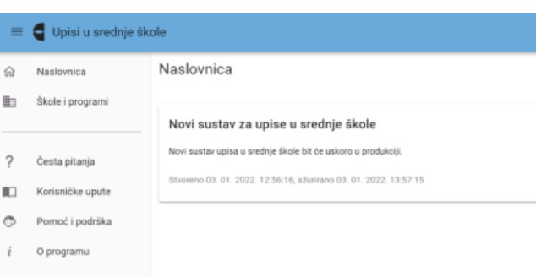
Upisi u srednju - poveznice
Učenici i roditelji/skrbnici:
  https://srednje.e-upisi.hr
  login pomoću @skole.hr računa za kandidate
  login pomoću vjerodajnica e-Građana za roditelje/skrbnike
Nacionalni informacijski sustav prijava i upisa u srednje škole - NISpuSŠ

Slide 18
Poslovi za kandidate i roditelje/skrbnike
  Prijava programa
  Unos dokumentacije za dodatne bodove i prava prednosti
  Praćenje rasporeda
  Izlazak na dodatne provjere (ako su takvi programi prijavljeni)
  Praćenje ljestvica poretka
  Ispis i prijenos upisnica na sustav
  Upisnica je dokument kojim kandidat i roditelj/skrbnik potvrđuju svoj upis u školu i program u koje su ostvarili pravo upisa. Upisnicu moraju na sustav prenijeti svi kandidati. Upisnica mora biti potpisana od strane kandidata i roditelja/skrbnika.

Slide 19
Postupak preuzimanja i prenošenja upisnice
  Kandidat se prijavi na https://srednje.e-upisi.hr.
  Gumb s poveznicom Upisnica pojavljuje se na kartici “Moji rezultati” nakon objave konačnih ljestvica poretka - to je jedini ispravni obrazac upisnice.
  Roditelj/skrbnik i kandidati preuzimaju upisnicu, ispisuju je i potpisuju.
  Potpisanu upisnicu učitavaju nazad na sustav na istoj kartici.
  Nakon što je upisnica učitana, ako je sve u redu, srednja škola će je verificirati do datuma propisanog Odlukom.

Slide 20
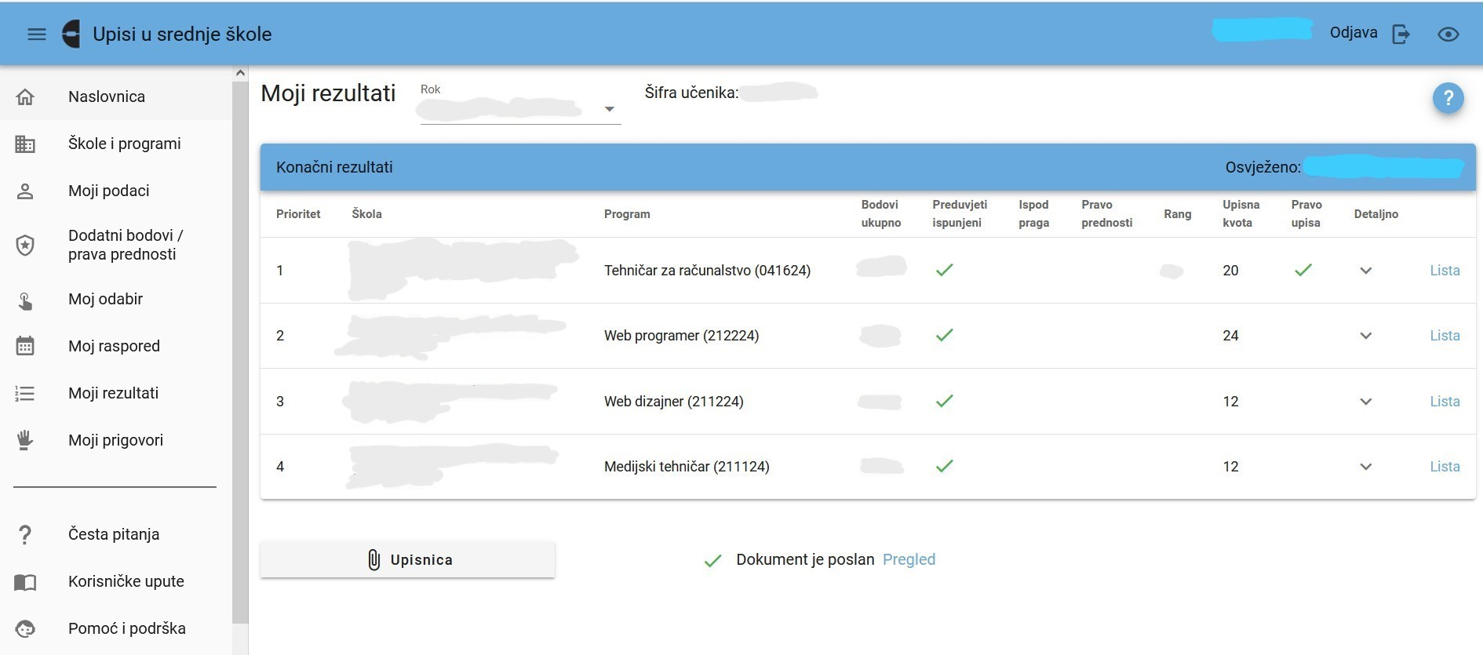
Postupak preuzimanja i prenošenja upisnice:

Slide 21
Izgled upisnice dobivene sa https://srednje.e-upisi.hr:

Slide 22
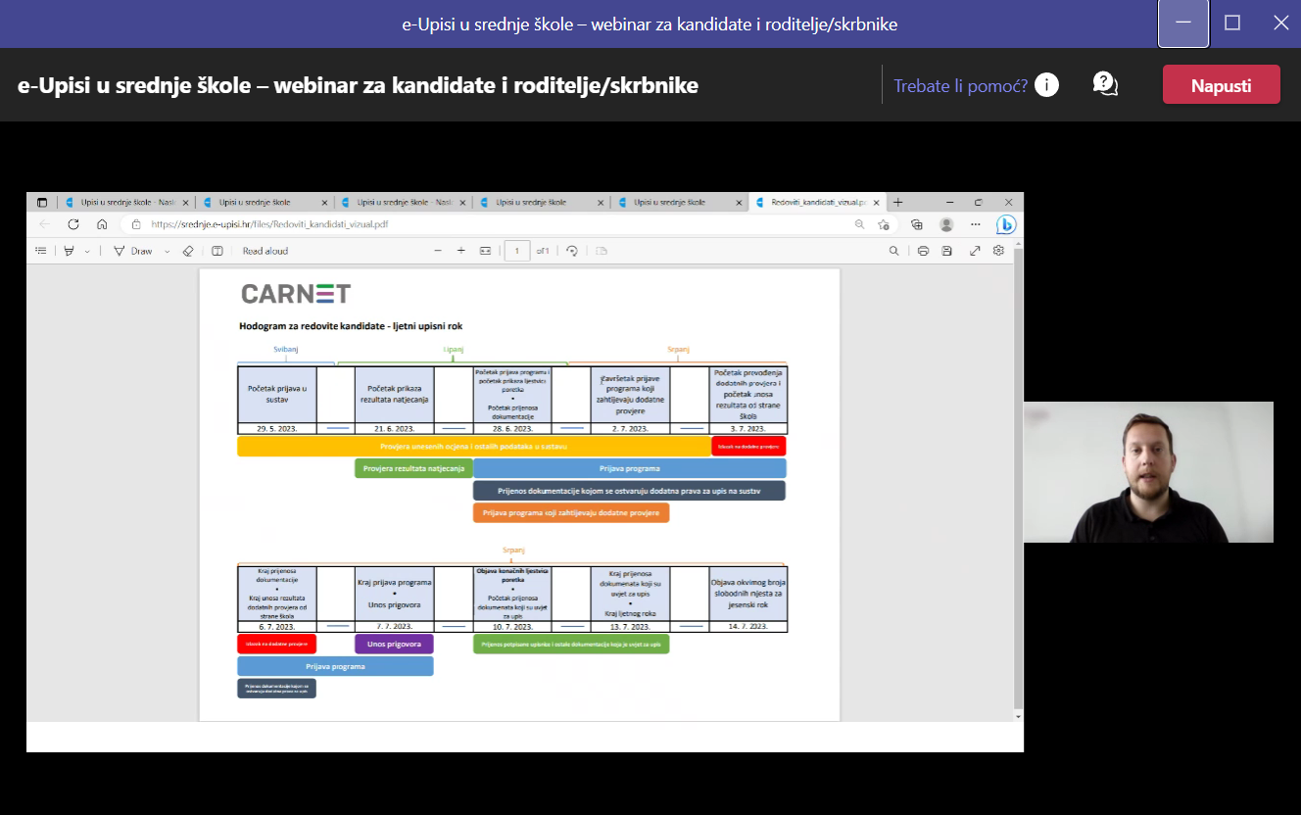
Webinar za roditelje i kandidate
Webinar za roditelje i kandidate 31.5.2023. u 10:00 sati
Snimka će biti dostupna na srednje.e-upisi.hr.
Viber grupa e-Upisi

Slide 23
Koje škole osmaši mogu upisati?
SREDNJE ŠKOLE
gimnazije
Opće
Prirodoslovno matematičke
STRUKOVNE ŠKOLE
Četverogodišnje
Umjetničke škole
Likovna umjetnost i dizajn
Jezične
Trogodišnje
Klasične
Sportske
Industrijske
Obrtničke
Ostale
Tehničke
Zdravstvene
Poljoprivredne
Ostale
Glazbena umjetnost
Plesna umjetnost
Školski e-Rudnik

Slide 24
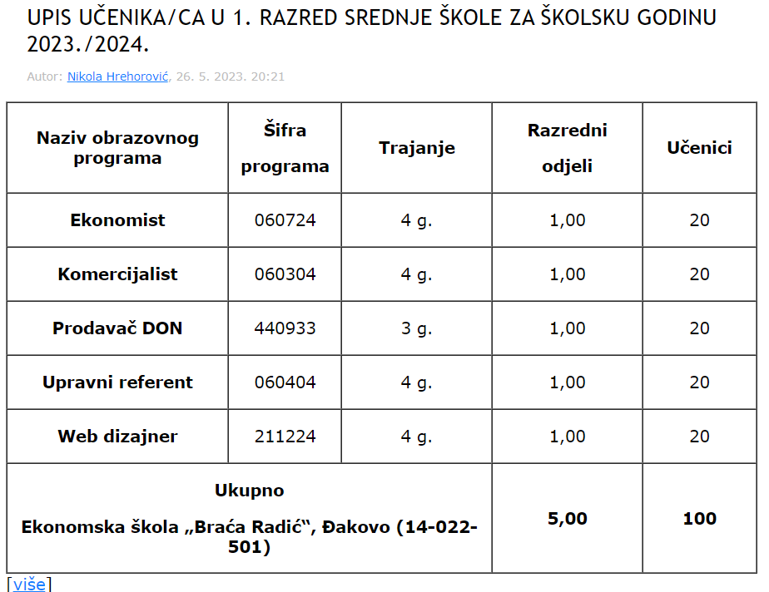
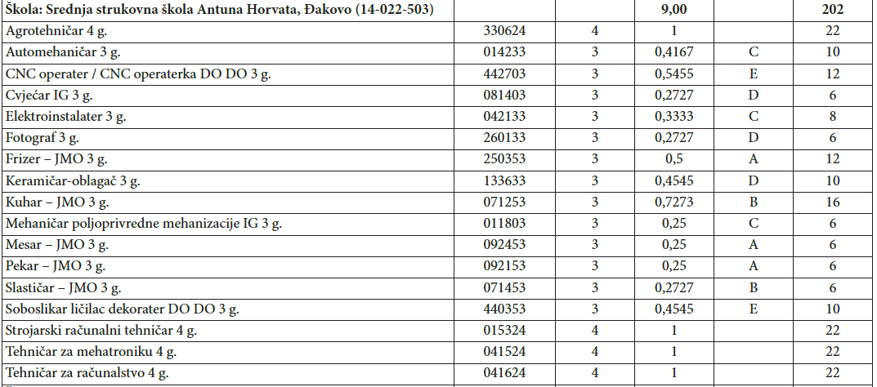
Gimnazija A.G.Matoš Đakovo 88 učenika
Jezična gimnazija 1
Opća gimnazija 2
Prirodoslovno-matematička gimnazija 1

Slide 25
Medicinska škola Sl. Brod :
    Dentalna asistentica/asistent,
    Farmaceutski tehničar,
    Medicinska sestra opće njege/medicinski tehničar opće njege 5 g.,
    Njegovatelj/Njegovateljica – TES 3 g.,
    Zdravstveno-laboratorijski tehničar 4 g.
Medicinska škola Osijek
    Dentalni tehničar,
    Fizioterapeutski tehničar,
    Medicinska sestra opće njege/medicinski tehničar opće njege 5 g.,
    Njegovatelj/Njegovateljica – TES 3 g.,
    Zdravstveno-laboratorijski tehničar 4 g.

Slide 26
Pregled medicine rada i praksa
Članak 26. (NN 47/17, 39/22)
(1) Kandidat koji upisuje program obrazovanja za vezane obrte dužan je, pri upisu ili najkasnije do 30. rujna tekuće školske godine, dostaviti školi liječničku svjedodžbu medicine rada i sklopljen ugovor o naukovanju.

Slide 27
Stipendije
Grad Đakovo
Stipendija za deficitarna i umjetnička zanimanja - (600 kn/79,63€)
Natječaj 2022./2023.:
https://djakovo.hr/images/dokumenti/natjecaji/22/stipendije/23/Natjeaj%20za%20dodjelu%20stipendija.pdf

Slide 28
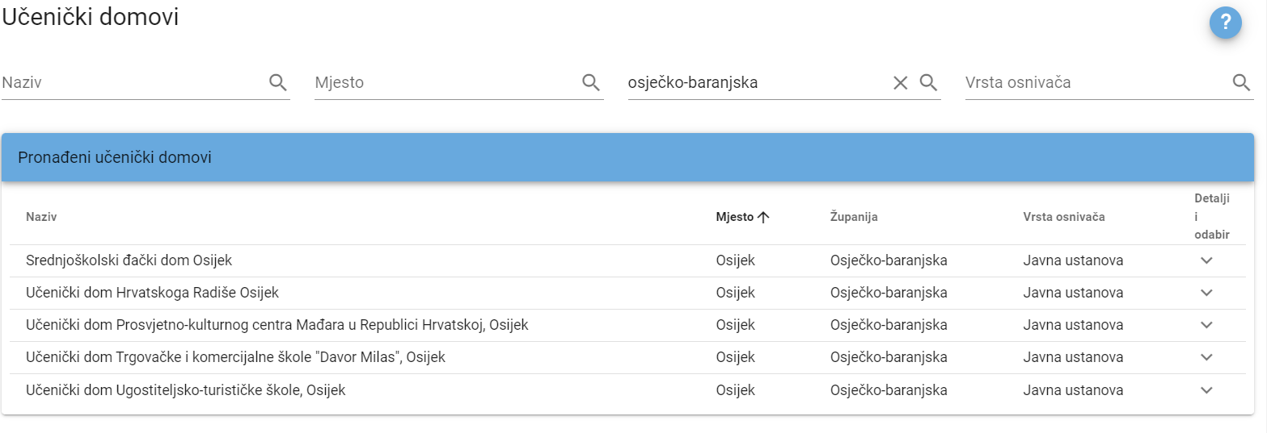
eUpis u učeničke domove
Krajem lipnja objavljuje se Odluka
Upisi počinju početkom srpnja

Slide 29
Pitanja i odgovori!

Slide 30

Hvala
na pozornosti.

